Slide 1
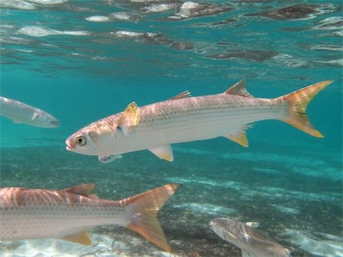
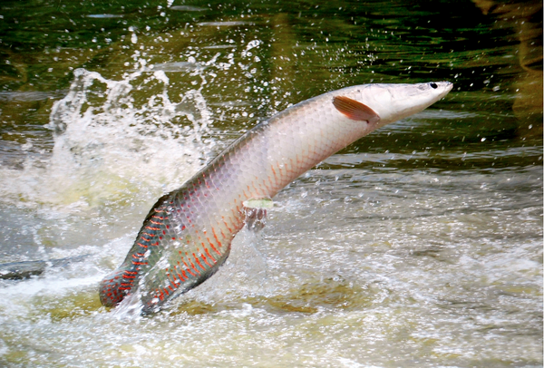

¨APLICACIÓN DE DIFERENTES TECNOLOGIAS DE CONSERVACION EN DOS ESPECIES ACUICOLAS: AGUA DULCE (Paiche (Arapaima gigas)) Y AGUA DE MAR (Lisa (Mugil cephaluses)) PARA LA PRODUCCION DE FILETES DE CONSUMO HUMANO¨.
Autor
GABRIEL MERA
Director de Tesis
Ph.D. JUAN ALEJANDRO NEIRA MOSQUERA

Slide 2
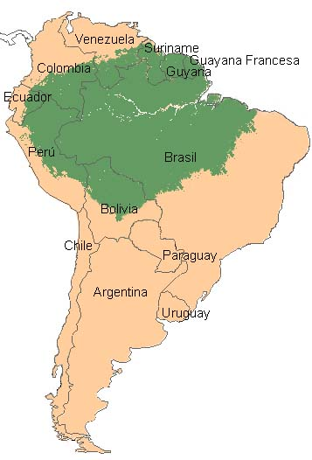
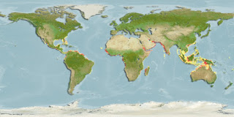
INTRODUCCIÓN

Slide 3
INTRODUCCIÓN
Proteína 38.20%
Acidos grasos DHA, EPA
Omega 3,6y 9
Cero colesterol
Grasa 9.40%
Proteína 20,38
Vitamina B3 (niacina),
Grasa 4.30%
Vitamina B1 (tiamina).
Vitamina B2 (riboflavina
Aporta con Ca, Mg, K y P.

Slide 4
OBJETIVOS

Slide 5
OBJETIVOS
GENERAL
Evaluación de diferentes tecnologías de conservación en dos especies acuícolas: agua dulce (Paiche (Arapaima gigas)) y agua salada (Lisa (Mugilcephaluses)) para la producción de filetes de consumo humano.

Slide 6
OBJETIVOS
Determinar el efecto de diferentes métodos de conservación aplicados en dos especies de peces agua dulce (Paiche (Arapaima gigas) y agua salada (Lisa (Mugilcephaluses))
Establecer la factibilidad de aplicación de pulsos eléctricos como tecnología de conservación de filetes de agua dulce y agua salada.
Evaluar el efecto de la aplicación de soluciones salinas en la conservación y producción de filetes para su consumo.
Establecer la aceptabilidad mediante la elaboración del perfil sensorial a fin de determinar diferencias organolépticas entre las dos especies influenciadas por los ocho procesos aplicados.
Evaluar productividad y aspectos económicos en la elaboración de jamón curado tipo mojama de paiche y lisa.
ESPECIFÍCOS

Slide 7
HIPÓTESIS

Slide 8
HIPÓTESIS
Las especies de pescado (agua dulce) y (agua salada) no influyen en la calidad de los filetes conservados con fines de alimentación humana.
La aplicación de soluciones conservantes en el proceso de obtención de filetes curados no influyen en la calidad de los filetes conservados con fines de alimentación humana.
HIPÓTESIS NULAS
La aplicación de pulsos eléctricos en la conservación de dos especies de pescado no influye en la calidad de los filetes conservados con fines de alimentación humana.

Slide 9
HIPÓTESIS
Las especies de pescado (agua dulce) y (agua salada) influyen en la calidad de los filetes conservados con fines de alimentación humana.
La aplicación de soluciones conservantes en el proceso de obtención de filetes curados influyen en la calidad de los filetes conservados con fines de alimentación humana.
HIPÓTESIS ALTERNATIVA
La aplicación de pulsos eléctricos en la conservación de dos especies de pescado influye en la calidad de los filetes conservados con fines de alimentación humana.

Slide 10
MATERIALES Y
MÉTODOS

Slide 11
IDENTIFICACIÓN DE LA MATERIA PRIMA
OBTENCIÓN
Vía Valencia-Quevedo-Los Ríos
Santo Domingo de los Tsáchilas
RECONOCIMIENTO
Arapaima gigas
Mugil cephaluses

Slide 12
FACTORES DE ESTUDIO
Cuadro N° 1: Factores y niveles a probar en la elaboración de mojama en las dos especies de pescado a probar.
.
Factores | Niveles
Factor E: Especies | MCf e0 = Paiche
 | MCf e1 = Lisa
Factor S: Soluciones salinas | MCF s0 = Sin solución
 | MCf s1 = Con solución
Factor P: Aplicación de pulsos eléctricos | MCF p0 = Con Pulsos
 | MCF p1 = Sin Pulsos

Slide 13
FACTORES DE ESTUDIO
Cuadro N° 2: Factores y niveles a probar en la elaboración de mojama en las dos especies de pescado a probar.
.
Tratamientos | Código | Descripción
T1 | e0s0p0 | Filetes tipo Mojama de Paiche mediante el método tradicional con NaCl y con aplicación de pulsos al vacío.
T2 | e0s0p1 | Filetes tipo Mojama de Paiche mediante el método tradicional con NaCl sin aplicación de pulsos al vacío.
T3 | e0s1p0 | Filetes tipo Mojama de Paiche con solución de sal muera saturada con aplicación de pulsos al vacío.
T4 | e0s1p1 | Filetes tipo Mojama de Paiche con solución de sal muera saturada sin aplicación de pulsos al vacío.
T5 | e1s0p0 | Filetes tipo Mojama de Lisa mediante el método tradicional con NaCl con aplicación de pulsos al vacío.
T6 | e1s0p1 | Filetes tipo Mojama de Lisa mediante el método tradicional con NaCl sin aplicación de pulsos al vacío.
T7 | e1s1p0 | Filetes tipo Mojama de Lisa con solución en sal muera saturada con aplicación de pulsos al vacío.
T8 | e1s1p1 | Filetes tipo Mojama de Lisa con solución en sal muera saturada sin aplicación de pulsos al vacío.

Slide 14

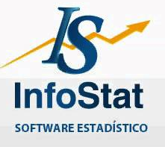
MATERIALES Y MÉTODOS
MÉTODO ESTADÍSTICO
STATGRAPHICS
TUKEY (P > 0.5)
INFOSTAT

Slide 15
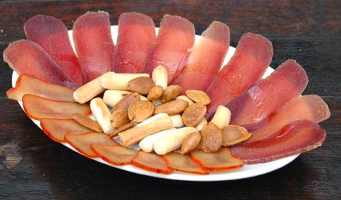
MATERIALES Y MÉTODOS
Métodos específicos de manejo del experimento
Refrigeración Filetes
Congelado/Descongelado
Salazón
MUESTRA
Lavado Filetes
Paiche: 20lb
Lisa: 3lb
Introducción
y sacado.
Reposo(7h)
Tradicional: 3°C
Solución: -2°C y (0°C)
4cm (36h)
3°C
Repelo y selección
Curado
Secado
Eliminación
Grasa oxidada
Parámetros de
regulación
Prensado (2 dias)

Slide 16
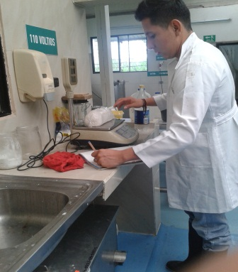
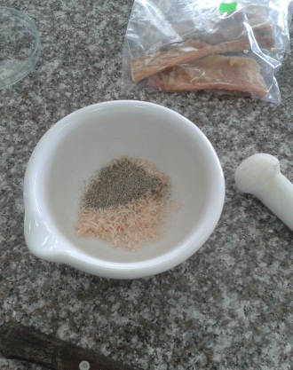
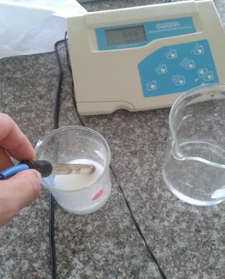
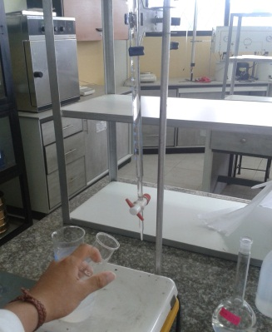
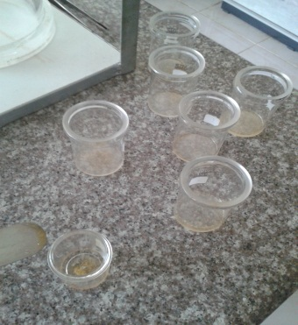
MATERIALES Y MÉTODOS
MÉTODOS DE ANÁLISIS DE LABORATORIO
Variación Masa
GRASA
HUMEDAD
pH
ACIDES
NTE INEN 389
NTE INEN 783
ISO R-1443
ISO R-1442
NTE INEN 401

Slide 17
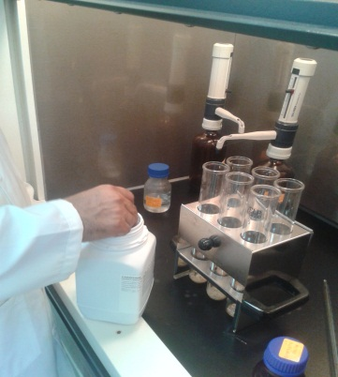
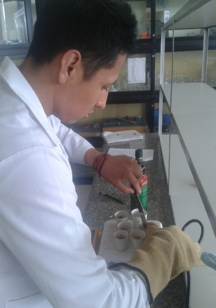
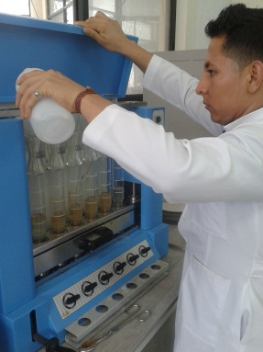
MATERIALES Y MÉTODOS
MÉTODOS DE ANÁLISIS DE LABORATORIO
PROTEINA
CENIZAS
FIBRA
NTE INEN 0465:80
NTE INEN 522
NTE INEN-ISO 2173

Slide 18
RESULTADOS CONCLUSIONES Y
DISCUSIONES
Resultados de la prueba de significación Tukey p>05, considerando las especies estudiadas (a0: Paiche, a1: Lisa)
( Gutiérrez, Salazar, & González, 2005) menciona que en determinadas condiciones la presencia de la sal en la carne de ciertos pescados grasos, puede sufrir modificaciones Fisicoquímico.
En lo que respecta a los resultados que se obtuvo en la Lisa se pudo apreciar que los % de Grasa y % Proteína en relación con el valor nutricional de la carne de Lisa fresca, la disminución en base al contenido Proteico fue mínima obteniéndose valores de los filetes curados de % Grasa: 14,76 y % Proteína: 19,847 y que comparando con los valores nutricionales de la carne Fresca % Grasa: 4,30 y % Proteína: 20,38; y que en base a lo mencionado con anterioridad se debe porque la Lisa presento un pH oscilando entre 5,69 y 5,92, proceso por el cual la osmosis inversa fue casi nulo y por ende la perdida de proteína soluble no fue muy notable ya que en proceso de osmosis la albumina se hace más soluble a pH neutro tal y cual lo menciona (Diana Rodríguez ; Marinela Barrero ; Makie Kodaira, 2009)
En lo que respecta al valor nutricional la carne de paiche es rica en Proteína: 38,2% y Grasa: 9,40% pero que en base a la aplicación de técnicas de curado esta adquirió una serie de cambios en la composición de los filetes dándose una disminución del contenido Proteico y de la Grasa obteniéndose un valor de Proteína de 24,055 %; mientras que para Grasa se obtuvo como valor de 3,52%.
Estando directamente condicionada con el pH; mencionando que la calidad en base a la funcionalidad del producto curado es menor con la sal muera a pH que oscila entre los 6,5 y los 8,5, debido a que en este rango es cuando se da una perdida notable de la Proteína soluble del musculo por medio de la osmosis que se presenta entre los filetes y el NaCl.
Las especies de pescado (agua dulce) y (agua salada) influyen en la calidad de los filetes conservados con fines de alimentación humana.
Observándose una serie de cambios en la composición de los filetes de las dos especies como es la disminución del contenido de humedad por medio de la osmosis inversa (proteólisis enzimática generada por medio del curado; conllevando así estas series de reacciones a la concentración de la materia seca como es el caso del % de proteína, Cenizas y % de grasa respectivamente ); afectándose directamente en la variación de masa y el % de Fibra respectivamente.
HIPÓTESIS ALTERNATIVA
Figura2. Prueba de significancia para % De Grasa, % de Proteína, % de Fibra y cenizas.
Figura 1. Prueba de significancia para Variación de masa, % de Humedad, pH y Acidez

Slide 19
RESULTADOS CONCLUSIONES Y
DISCUSIONES
Resultados de la prueba de significación Tukey p>05, considerando la aplicación de las soluciones salinas efectuadas a los tratamientos a estudio (b0: Con solución salina, b1: Sin solución salina)
La aplicación de soluciones conservantes en el proceso de obtención de filetes curados no influyen en la calidad de los filetes conservados con fines de alimentación humana.
HIPÓTESIS NULA
Figura 4. Prueba de significancia para % De Grasa, % de Proteína, % de Fibra y cenizas.
Figura 3. Prueba de significancia para Variación de masa, % de Humedad, pH y Acidez.

Slide 20
RESULTADOS CONCLUSIONES Y
DISCUSIONES
Resultados de la prueba de significación Tukey p>05, considerando la aplicación de pulsos eléctricos (c0: Con Pulsos, c1: Sin Pulsos).
La aplicación de pulsos eléctricos en la conservación de dos especies de pescado no influye en la calidad de los filetes conservados con fines de alimentación humana (VM, %H, %Gr, %P, %Fb y C).
Este ascenso de pH se debe a la oxidación de los sustratos
La aplicación de pulsos eléctricos en la conservación de dos especies de pescado influyen en la calidad de los filetes conservados con fines de alimentación humana (pH y Acides).
HIPÓTESIS NULA
HIPÓTESIS ALTERNATIVA
Figura 6. Prueba de significancia para % de Grasa, % de Proteína, % de Fibra y cenizas.
Figura5. Prueba de significancia para Variación de masa, % de Humedad, pH y Acidez.

Slide 21
RECOMENDACIONES
Para el proceso de curado de pescado se requiere tener una adecuada instalación siendo el factor principal el cuarto frio, para asegurar un correcto proceso de curado y así evitar que las muestras no sean contaminados por agentes externos que hagan que la viabilidad en cuanto al producto final de los filetes curados se estropee.
Tener siempre presente con un plan riguroso de actividades y de los insumos a necesitar para el proceso de curado ya que la etapa inicial es lo que me va a permitir que el producto final sea de excelentes características para poder obtener buenas cualidades organolépticas del producto; siendo lo más primordial el ronqueo, la salazón de los mismos y el proceso de maduración.
Realizar cuidadosamente el proceso de repelo una vez ya finalizado el proceso de secado ya que si no se limpia y recorta de una forma correcta las piezas de los filetes puede quedar restos de grasa oxidada externa sobrante ocasionando que los filetes obtenidos como producto final dañen el sabor de la mojama.

Slide 22
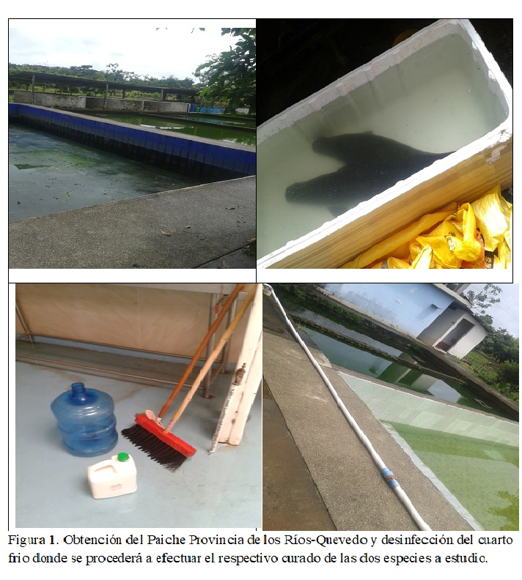
ANEXOS

Slide 23
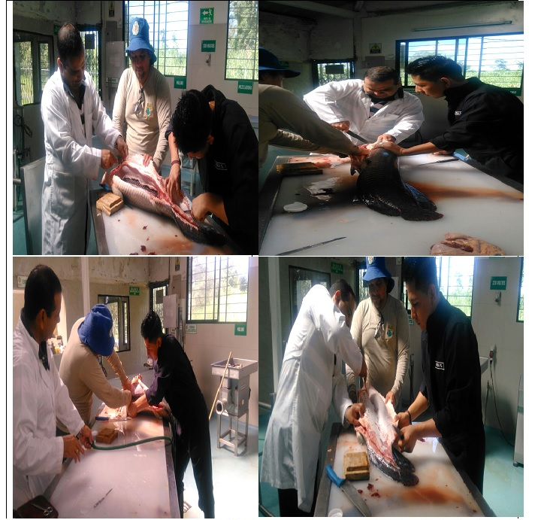
ANEXOS

Slide 24
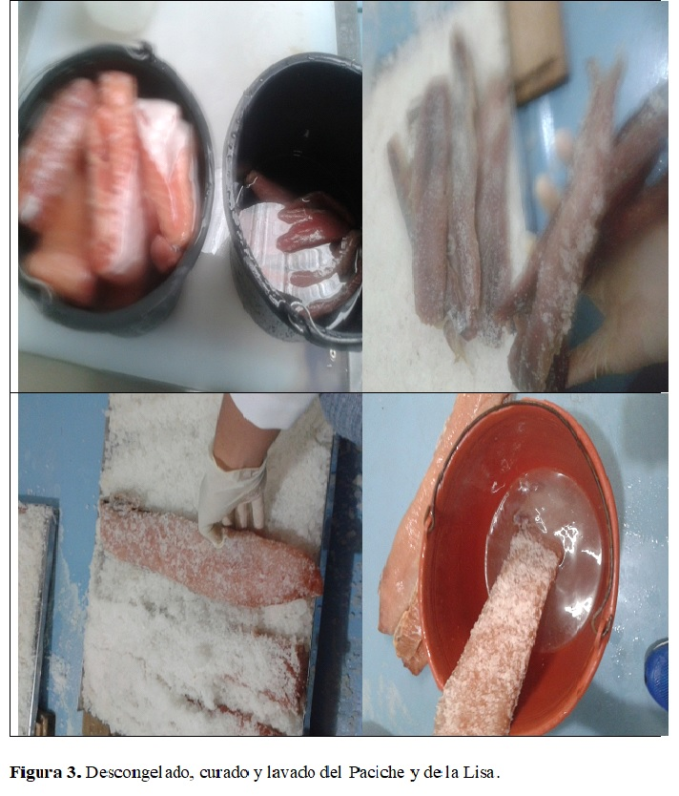
ANEXOS

Slide 25
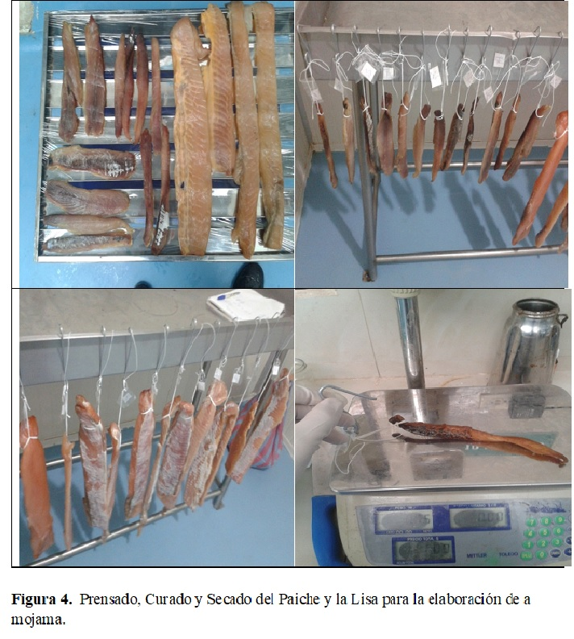
ANEXOS

Slide 26
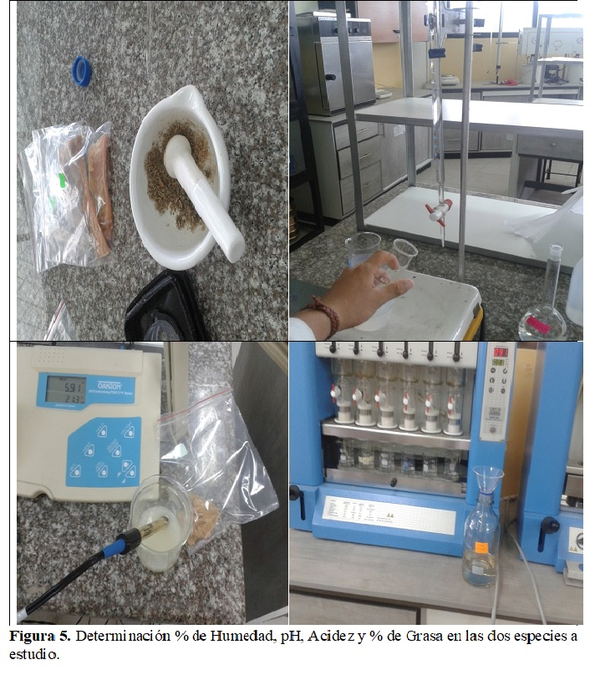
ANEXOS

Slide 27
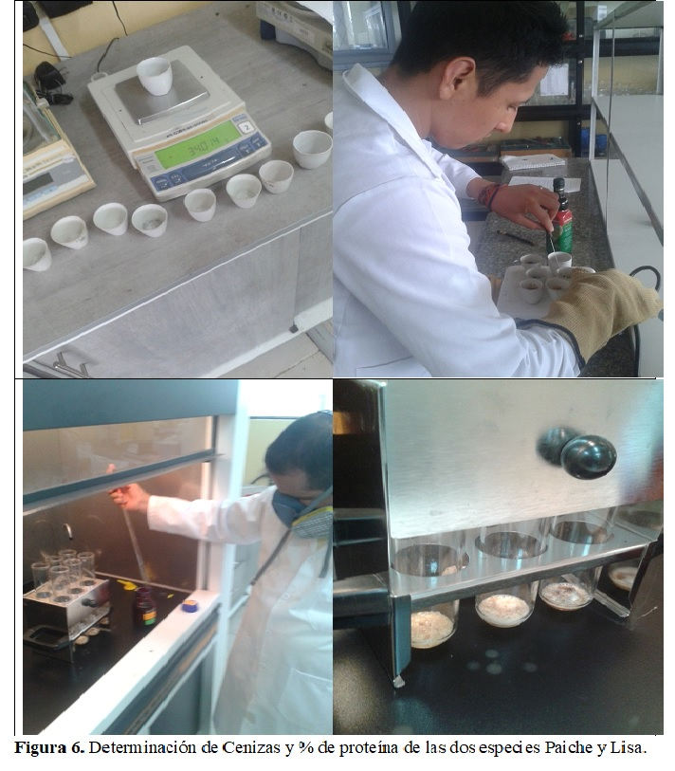
ANEXOS

